Slide 1
ИИ на службе у малого бизнеса: что уже работает в 2025.
ИВАН КРУТЬКО
Практик по стратегиям развития ритейла
Топ-менеджер компании с оборотом 100 млрд. рублей: коммерческий директор и CDTO «Комус» (Москва), руководитель проекта в М.Видео.(Москва), международные проекты Office DEPO (Чехия), Arco (Великобритания)
Автор курса EMBA РАНХиС «Осознанная цифровая трансформация»
Автор канала про бизнес и лидерство #Сделано Круто
МАШИННОЕ ОБУЧЕНИЕ И МОДЕЛИ
Notes:
Сюда добавить фотки Элвина , Ивана Будника

Slide 2
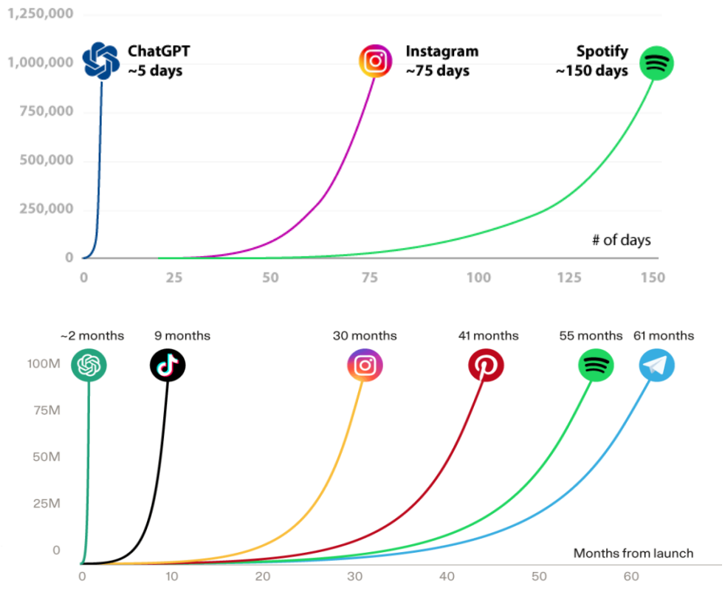
Базовое свойство технологий

Slide 3
Что такое AI?
РАСПОЗНАВАНИЕ СИТУАЦИИ
СБОР ДАННЫХ
ОБРАБОТКА ДАННЫХ
АНАЛИЗ
ДАННЫХ
МОДЕЛИ-РОВАНИЕ
ПРОГНОЗИ-РОВАНИЕ
РАСЧЕТ
ПРИНЯТИЕ РЕШЕНИЯ
РЕАЛИЗАЦИЯ РЕШЕНИЙ
МОРАЛЬНОЕ ОБОСНОВАНИЕ
Notes:
Спросим у алисы – что есть что и в чем разница

Slide 4
Что мы получили от AI за 10 лет?

Slide 5
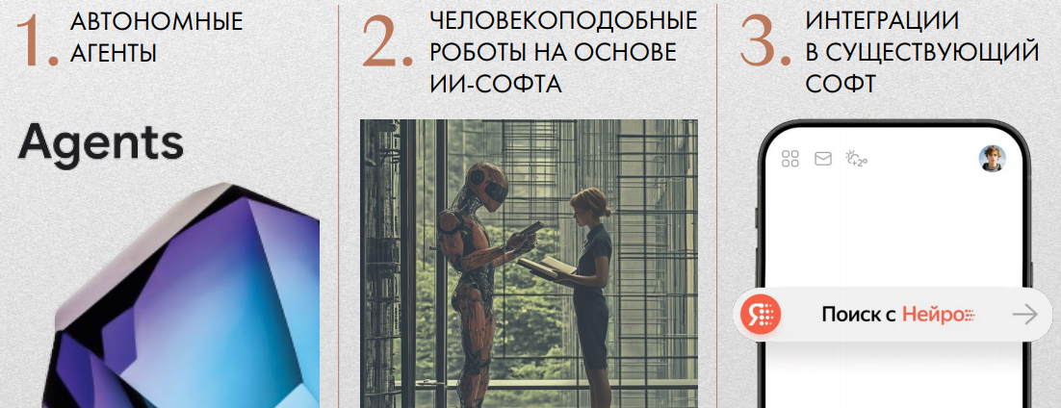
Тренды 2025

Slide 6
Подходы использования AI

Slide 7
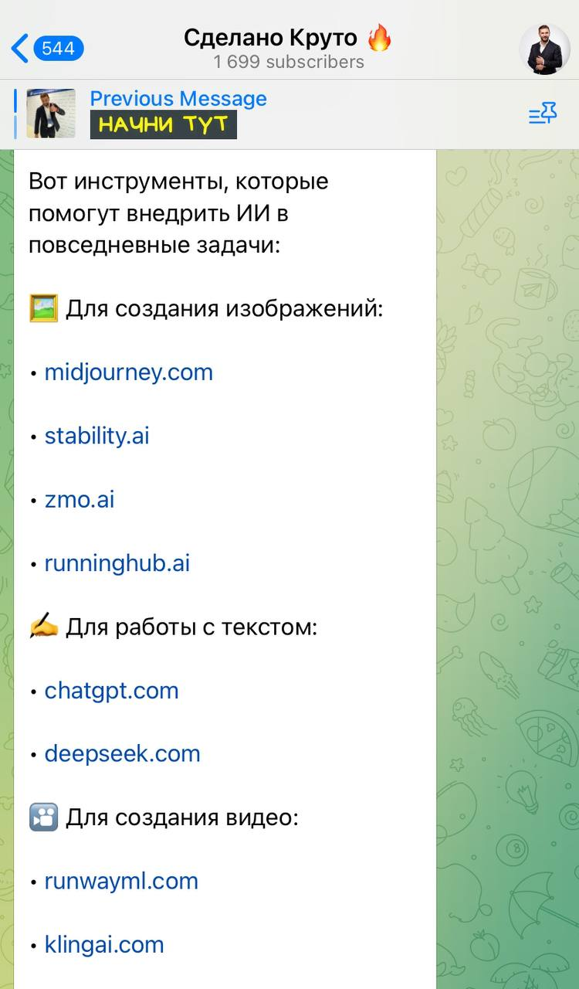
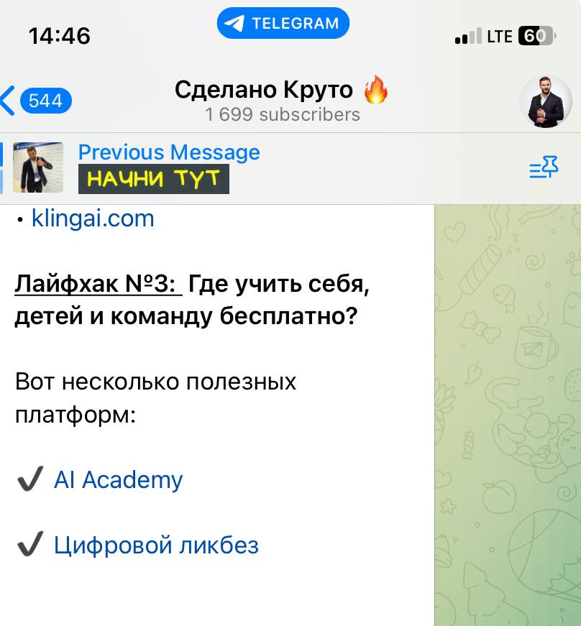
Подход 1. Личная эффективность
1. Установи приложение на мобильном телефоне или компьютере

Slide 8
Как писать промт?
О1
О2
О3
РОЛЬ – КТО ТЫ?
ОПРЕДЕЛИТЕ РОЛЬ ДЛЯ НЕЙРОСЕТИ. ОШИБКА ДАВАТЬ ЗАДАЧУ СРАЗУ
ЗАДАЧА
ПОСТАВЬТЕ ЗАДАЧУ, ЧТО НЕОБХОДИМО
СДЕЛАТЬ
ФОРМАТ ОТВЕТА
ПРЕДОСТАВЬТЕ ОБРАЗЦЫ, ПРИМЕРЫ ЖЕЛАЕМОГО, ФОРМАТ
РОЛЬ – КТО Я?
ДАЙТЕ НЕОБХОДИМЫЕ ДАННЫЕ ДЛЯ ВЫПОЛНЕНИЯ ЗАДАЧИ
КОНТЕКСТ
ДЕТАЛИЗАЦИЯ ЗАПРОСА

Slide 9
Фрейм
1. РОЛЬ ДЛЯ ИИ:
Укажите конкретную роль, которую должен выполнять ИИ (например, бизнес-консультант, маркетолог, аналитик, копирайтер и т.д.).
2. КОНТЕКСТ:
Опишите сферу деятельности вашей компании или проекта, включая ключевые продукты/услуги, целевую аудиторию и текущие цели.
3. ПРОБЛЕМЫ И ВЫЗОВЫ:
Перечислите актуальные проблемы или вызовы, с которыми вы сталкиваетесь (например, низкая конверсия, слабый брендинг, неэффективные рекламные кампании).
4. ПРЕДЫДУЩИЕ ДЕЙСТВИЯ:
Опишите стратегии, инструменты или методы, которые вы уже пробовали, и их результаты.
5. ЦЕЛИ:
Сформулируйте, чего вы хотите достичь с помощью ИИ (например, увеличить продажи на 20%, улучшить вовлеченность аудитории, оптимизировать процессы).
6. ЖЕЛАЕМЫЙ ФОРМАТ ОТВЕТА:
Укажите предпочтительный формат ответа (например, пошаговая стратегия, список рекомендаций, анализ данных, конкретные советы).
7. ДОПОЛНИТЕЛЬНЫЕ ПАРАМЕТРЫ:
Если необходимо, добавьте детали: сроки, бюджет, ограничения или предпочтения (например, "использовать только органические методы продвижения")
1. РОЛЬ ДЛЯ ИИ:
Маркетолог-аналитик.
2. КОНТЕКСТ:
Моя компания продает экологичную косметику через интернет-магазин. ЦА — женщины 25-45 лет, интересующиеся sustainability.
3. ПРОБЛЕМЫ:
Низкая конверсия из соцсетей (Instagram, Facebook), несмотря на высокий охват.
4. ПРЕДЫДУЩИЕ ДЕЙСТВИЯ:
Запускали таргетированную рекламу, но ROI составил всего 1.2.
5. ЦЕЛИ:
Увеличить конверсию до 5% за 3 месяца.
6. ФОРМАТ ОТВЕТА:
Пошаговая стратегия с приоритезацией каналов и примером контент-плана.
7. ДОПОЛНИТЕЛЬНО:
Бюджет — до $1000 в месяц, предпочтение — органический рост.

Slide 10
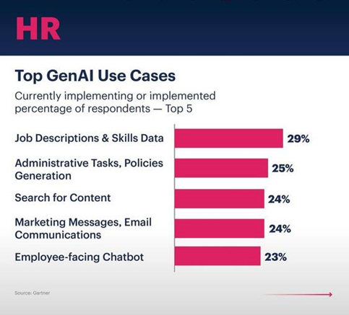
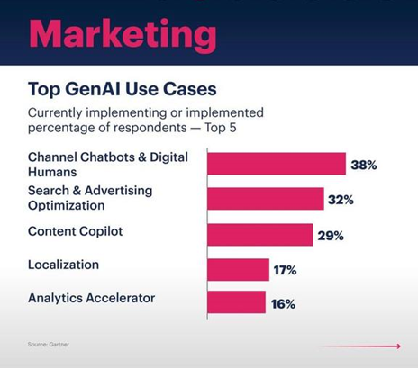
Подход 2. С чего начать внедрение в бизнесе?
ПРОДАЖИ
ПЕРСОНАЛ
МАРКЕТИНГ
Тестирование бизнес-гипотез
Алгоритм работы сбытового персонала
Ассистент для реселлеров и оптовиков
Генерация сообщений для воронки продаж
Сегментация клиентов
Описание вакансий
Генерация административных задач и политик
Поиск контента
Маркетинговые рассылки и e-mail коммуникации
Чат-бот сотрудника (нового сотрудника)
Чат-боты и виртуальный сотрудник
Оптимизация поиска и рекламы
Разработка контента
Локализация
Ускорение анализа данных

Slide 11
Fashion genies
Подписка
___________________
Бесконечное множество — аватаров моделей
Новый фотообраз менее чем за минуту
Вариативность цвета и образов
Генерация моделей (лица, позы) для дальнейшего использования в фото-контенте,
Генерация товаров на моделях без фотосьемки
Генерация привлекательных описаний товаров для использования в цифровых каналах продаж
KPI
Увеличение конверсии на странице товара (CR%).
Рост времени, проведенного на странице товара
Увеличение среднего чека за счет улучшенной визуализации товара
Снижение затрат на фотосессии
Сокращение времени на подготовку товарных карточек
Увеличение скорости вывода новых товаров на рынок (Time-to-Market)
Оптимизация работы копирайтеров
Где применяется?
Профиль заказчика
Компании любого бизнеса, имеющие свой интернет магазин или продающие через маркетплейс
ВД: торговля, производство фэшн, здоровое питание и спорт, услуги
Электронная коммерция, улучшение продающей карточки товара (PDP)
Для формирования фото в карточки товара для интернет магазина и маркетплейса
Товары, которые лучше продаются с образом человека: фэшн, здоровое питание, услуги wellbeing
E-COM
маркетплейсы

Slide 12
Smart Reply для управления отзывами
Подписка или проект
__________________
Моментальная скорость ответа на сервисный запрос
Не ошибается
Не требует дополнительного человеческого ресурса при пиковых нагрузках на обслуживание
KPI
Количество автоматизированных ответов
Снижение времени обработки обращения
Уровень удовлетворённости клиентов
Снижение нагрузки на сотрудников
Агент анализирует отзывы и вопросы клиентов, поступающие через различные каналы (сайт, социальные сети, e-commerce платформы), генерирует автоматические ответы на основе тональности и содержания сообщений, а также предоставляет менеджерам подсказки для сложных обращений. Отвечает на 60% обращений автономно
Где применяется
Профиль заказчика
Электронная коммерция: ответы на отзывы и вопросы клиентов, обработка обращений в службу поддержки. Снижает нагрузку на сотрудников службы поддержки, ускоряет обработку запросов, повышает уровень клиентского сервиса за счёт тонального анализа и быстрых ответов.
Компании любого бизнеса, имеющие свой интернет магазин или продающие через маркетплейс. ВД: торговля - производство фэшн, здоровое питание и спорт, услуги

Slide 13
Smart-Closer
AI-агент для продаж на вебсайте
Подписка:
1 000 коммуникаций в мес - 20 000 р. 2 000 коммуникаций в мес – 40 000 р. 3 000 коммуникаций в мес – 60 000 р.
KPI
Сокращение времени обработки тикетов на 30-50%.
Уменьшение количества эскалаций на 20-40%.
Повышение уровня соответствия SLA на 15-25%.
Снижение операционных расходов на 20-30%.
Как это работает?
Профиль заказчика
Активно взаимодействует с посетителями через чат на сайте.
Задает целевые вопросы для определения потребностей и предпочтений.
Направляет посетителей по воронке продаж, предоставляя релевантную информацию или рекомендации.
Передает квалифицированных лидов (с деталями и контекстом) в CRM-систему.
Cферы: Электронная коммерция, SaaS-компании, поставщики услуг, B2B-организации.
Профиль компаний: Бизнесы с большим объемом трафика на сайте и интегрированной CRM-системой.
E-COM
маркетплейсы
Notes:
(Помогает конвертировать посетителей сайта в квалифицированные лиды)
Проблема или задача
• Большинство посетителей сайта уходят, не взаимодействуя и не совершая покупок.
• Отделы продаж тратят много времени на поиск и квалификацию потенциальных клиентов.
Ключевые преимущества
• Рост конверсии: Взаимодействует с посетителями в режиме реального времени, сокращая показатель отказов и направляя их по воронке продаж.
• Автоматическая квалификация лидов: Фильтрует и квалифицирует лидов на основе ответов посетителей, экономя время команды продаж.
• Улучшение клиентского опыта: Обеспечивает мгновенные ответы и персонализированное взаимодействие.
• Интеграция с CRM: Автоматически создает и обновляет записи лидов в CRM-системе.
Как это работает
1. Активно взаимодействует с посетителями через чат на сайте.
2. Задает целевые вопросы для определения потребностей и предпочтений.
3. Направляет посетителей по воронке продаж, предоставляя релевантную информацию или рекомендации.
4. Передает квалифицированных лидов (с деталями и контекстом) в CRM-систему.
Целевая аудитория
• Сферы: Электронная коммерция, SaaS-компании, поставщики услуг, B2B-организации.
• Профиль компаний: Бизнесы с большим объемом трафика на сайте и интегрированной CRM-системой.
Ключевые показатели эффективности (KPI)
• Рост конверсии лидов на 20-30%.
• Сокращение времени на квалификацию лидов на 40-50%.
• Увеличение удовлетворенности клиентов (CSAT) на 15%.
• Рост объема продаж в воронке на 25%.
Модель ценообразования
• Подписка: от 500 долларов/месяц за один сайт.
• Проектная реализация: Настройка под ключ от 5 000 долларов.
Почему этот агент?
• Доступность 24/7: Никогда не упустит возможность взаимодействия с потенциальным клиентом.
• Персонализированные диалоги: Индивидуальные сценарии общения для нужд вашего бизнеса.
• Бесшовная интеграция: Совместимость с популярными CRM-системами (например, Salesforce, HubSpot).

Slide 14
Checklink
Подписка
KPI
Средняя прибыль на звонок
Время обучения оператора
Увеличение конверсии
Сокращение ошибок операторов NPS, конверсия воронки продаж
от 10 тысяч рублей за менеджера – без интеграции
от 200 тыс. рублей без интеграции под параметры компании
Интеграционный продукт
5 миллионов рублей под ключ с интеграцией
Где применяется
Профиль заказчика
Контроль качества операторов кол-центров, менеджеров по продажам, специалистов.
Система анализирует 100 % звонков
Анализ любой голосовой коммуникации
По подписке: торговые, торгово-производственные компании со своим отделом продаж от 100 сотрудников.
Через проект: торговые компании (продажи и сопровождение по телефону ), от 1500 сотрудников, товарооборот 500 млн руб
ЛПР: Исполнительные/Операционные директора, Руководители функций продаж и обслуживания
SALE

Slide 15
M-SALE
Подписка
2000 руб за 1 лицензию 1 опрос
Внедрение через игровые механики: 500 тыс. рублей
Индивидуальный проект от 1 млн. рублей
Более 50 — аватаров клиентов
Неограниченное количество сценариев
Предзагруженная модель компетенций от лидеров b2b
Система моделирует сценарии, приближенные к реальным, позволяя менеджерам эффективно изучать продукт компании и улучшать навыки работы с клиентами. Тренажер помогает оттачивать техники продаж и преодоления возражений
KPI
Увеличение конверсии сделок
Сокращение времени на обучение сотрудников
ROI обучения
Удовлетворённость клиентов
Где применяется
Профиль заказчика
Для обучения менеджеров продаж B2B/телемаркенга
Для оценки западающих компетенций менеджеров по продажам/телемркетинга
Торговая и производственная компания, где есть менеджеры по продажам
SALE

Slide 16
QA агент AI-агент для создания тест-кейсов
Подписка или Проект
___________________
Независимая оценка кода без использования специалиста
KPI
Сокращение времени на создание тест-кейсов
Увеличение тестового покрытия
Снижение ошибок в тест-кейсах
Время актуализации документации
Сокращает время на создание тест-кейсов на 60-70%, повышает качество тестовой документации, обеспечивает единый стандарт тестирования, автоматизирует рутинные задачи QA-команды
Агент подключается к Jira и Git-репозиторию, анализирует задачи и изменения в коде, а затем автоматически генерирует тест-кейсы, основываясь на существующих тестовых практиках компании. Создаёт шаблоны автотестов для подходящих сценариев. Поддерживает актуальность тест-кейсов на основе изменений в коде
Где применяется
Профиль заказчика
Автоматизация процесса создания тестовой документации путём анализа задач и изменений в коде
Генерация тест-кейсов на основе требований и связанных изменений, сохранение в системе управления тестированием.
Компании любого бизнеса, занимающиеся ит-разработкой.
IT

Slide 17
AI-агент для оптимизации процесса найма - HirePilot
Подписка или Проект
___________________
Подписка: от 30 000 руб/месяц для компании.
За каждую позицию: 5 000 руб за обработку одной вакансии.
Интеграция: от 100 000 руб за проектную настройку для корпоративных клиентов.
KPI
Сокращение времени на найм на 40-60%.
Увеличение точности отбора кандидатов на 30%.
Повышение уровня удовлетворенности рекрутеров и кандидатов на 25%.
Снижение затрат на найм на 20-30%.
Как это работает?
Профиль заказчика
Создание описания вакансии: На основе шаблонов и требований агент генерирует профессиональные JD.
Формирует вопросы для первичного отбора и интервью.
Сравнивает резюме кандидатов с описанием вакансии, выделяя сильные и слабые стороны.
Создает индивидуальные вопросы для проверки ключевых компетенций каждого кандидата.
Поддерживает интеграцию с популярными HRM платформами.
Компании: Средние и крупные организации, где найм новых сотрудников занимает значительное время.
Рекрутинговые агентства: Для ускорения работы с множеством вакансий.
Сферы деятельности: IT, финансы, розничная торговля, производство, здравоохранение.
HR
Notes:
(Автоматизация ключевых этапов рекрутинга для ускорения и повышения эффективности)
Проблема или задача
• Долгий процесс создания вакансий и обработки резюме.
• Трудности с составлением релевантных квалификационных вопросов.
• Необходимость проверки резюме на соответствие требованиям.
• Временные затраты на подготовку персонализированных вопросов для интервью.
Ключевые преимущества
• Ускорение найма: Сокращение времени на подбор кандидатов и подготовку интервью на 30-50%.
• Точность соответствия: Автоматически сравнивает резюме с описанием позиции, исключая неподходящих кандидатов.
• Создание качественных вакансий: Генерирует Job Description с учетом требований и стандартов компании.
• Персонализация интервью: Формирует индивидуальные вопросы на основе анализа резюме и требований к позиции.
• Снижение нагрузки на HR: Автоматизирует рутинные задачи, позволяя HR сосредоточиться на взаимодействии с кандидатами.
Как это работает
Создание описания вакансии: На основе шаблонов и требований агент генерирует профессиональные Job Descriptions.
Квалификационные вопросы: Формирует вопросы для первичного отбора и интервью.
Анализ резюме: Сравнивает резюме кандидатов с описанием вакансии, выделяя сильные и слабые стороны.
Подготовка интервью: Создает индивидуальные вопросы для проверки ключевых компетенций каждого кандидата.
Интеграция с HRM-системами: Поддерживает интеграцию с популярными платформами (Workday, SAP SuccessFactors и др.).
Целевая аудитория
Компании: Средние и крупные организации, где найм новых сотрудников занимает значительное время.
Рекрутинговые агентства: Для ускорения работы с множеством вакансий.
Сферы деятельности: IT, финансы, розничная торговля, производство, здравоохранение.
Ключевые показатели эффективности (KPI)
Сокращение времени на найм на 40-60%.
Увеличение точности отбора кандидатов на 30%.
Повышение уровня удовлетворенности рекрутеров и кандидатов на 25%.
Снижение затрат на найм на 20-30%.
Модель ценообразования
Подписка: от $1,500/месяц для компании.
За каждую позицию: $50 за обработку одной вакансии.
Интеграция: $10,000 за проектную настройку для корпоративных клиентов.
Почему этот агент?
• Интеллектуальный анализ: Использует NLP и ML для точного сопоставления требований и компетенций.
• Гибкость: Подходит для любых отраслей и типов позиций.
• Прозрачность: Генерирует отчеты и обоснования для всех решений.
• Скорость и точность: Автоматизирует процесс без потери качества.

Slide 18
ВОПРОСЫ ?
Иван Крутько
@kia8L

